Slide 1
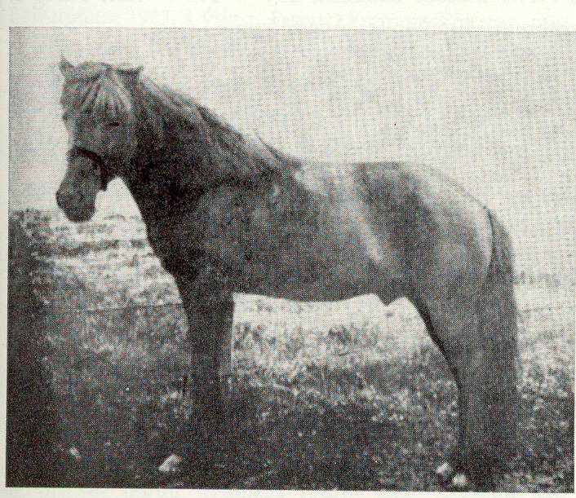
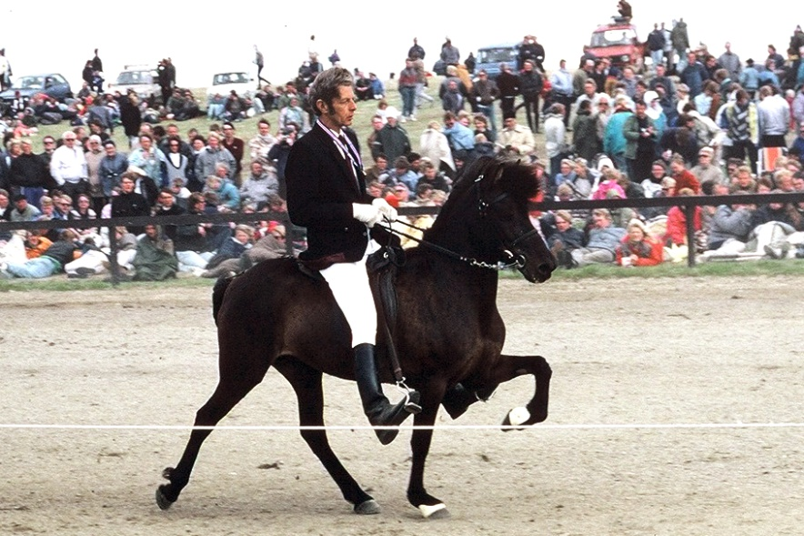
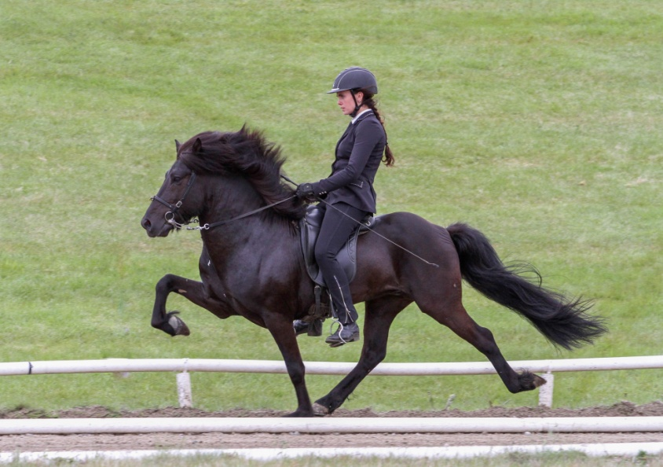
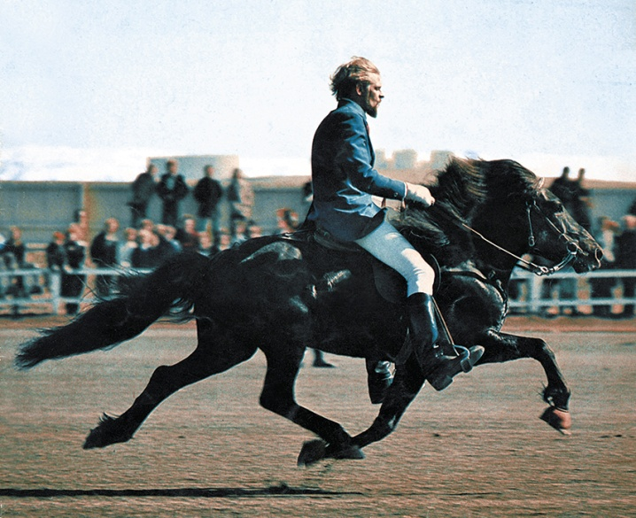
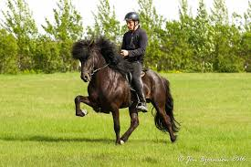
Die Entwicklung des Zuchtziels und des Systems der Zuchtbewertung der Rasse Islandpferd
Þorvaldur Kristjánsson
Übersetzt von Maria-M. Siepe-Gunkel

Slide 2
Die Entwicklung des Zuchtbewertungs- system
Erste Zuchtschau 1906 in Þjórsártún
Am Anfang wurden die Pferde nicht bewertet
Sie wurden nur gemessen und es wurden Kommentare abgegeben
1923 - Beginn der Stutbuch-Führung in Island
1950 – wurde die erste numerische Skala eingeführt
1986 – wurde begonnen das BLUP-System zu entwickeln
1991 – erfolgte die erste Neudefinition und Standardisierung von Merkmalen -> die Entwicklung des FENGUR startete
2001 – wurde daraus der WorldFengur entwickelt, die heutige weltweite Arbeitsgrundlage der Islandpferdezucht
2000 und 2010 erfolgten Änderungen des Zuchtziels
die Anzahl der Merkmale und ihr Gewichtung wurden überarbeitet

Slide 3
Überarbeitung und Weiterentwicklung des Zuchtsystems - Ziele der Arbeit
Weitere Entwicklung und genauere Definition des Zuchtziels
In Bezug auf das allgemeine Zuchtziel
Die spezifischen Zuchtziele in Bezug auf das jeweilige Ziel innerhalb jeder Eigenschaft
Die Gewichtung der Faktoren in Bezug auf jedes einzelne Merkmale in der Gesamtpunktzahl
Überarbeitung der Bewertungsskala im Hinblick auf die Entwicklung der Pferde als Reitpferde und in Bezug auf die Erweiterung unserer Kenntnisse über das Pferd insgesamt.
Genauere Definition aller Merkmale mehr detailliert.
Schritt, langsamer Galopp, Galopp und langsamer Tölt sind hier nach wie vor nicht hinreichend gut definiert.
Verbesserung der Beurteilung des Pferdes
Erweiterte Informationen für die Züchter
Steigerung der Anzahl von geprüften Pferden

Slide 4
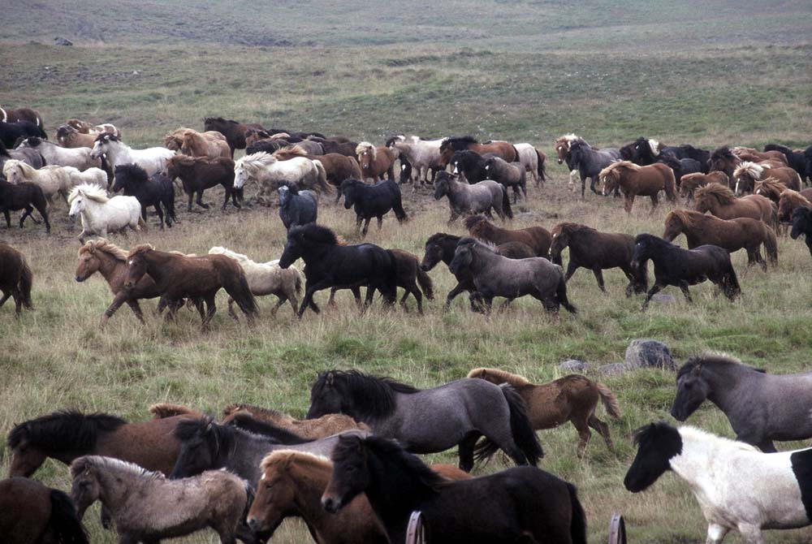
Das Zuchtziel
Ein breit gefächertes Zuchtziel ist besonders wertvoll
Es unterstützt die Erhaltung der genetischen Vielfalt
Und ermöglicht auch eine flexiblere Reaktion auf eine
zukünftige Verschiebung der Nachfrage des Marktes
Das allgemeine Zuchtziel – und mögliche Verbesserungen
Eine Beschreibung der Aufgaben und der Einsatzmöglichkeiten des Pferdes
Ein guter Charakter – und die Bereitschaft zur Zusammenarbeit sind die wichtigsten Grundlagen für ein gutes Reitpferd
Eine Beschreibung der generellen Zielsetzung in Bezug auf die Gangarten/Bewegungsabläufe – die Form des Gebäudes / in Bezug auf die resultierende Funktion

Slide 5
Weitere Zuchtziele
Das allgemeine grundsätzliche Zuchtziel in
Bezug auf:
Gesundheit, Langlebigkeit und Fruchtbarkeit
Ist immer gültig
Hier bieten sich mehr Möglichkeiten, grundsätzliche Merkmale in die praktische Zuchtarbeit einzubeziehen.
Farben - Erhaltung sämtlicher Farbvarianten
Größe - Das offizielle Zuchtziel gibt Raum für erhebliche Größenunterschiede
Die mit einem Meßstab gmessene Größe der meisten Islandpferde liegen im Bereich von 135 - 146 cm Widerrist-Höhe,
die bevorzugt gemessene Widerristhöhe beträgt mindestens 138 cm.

Slide 6
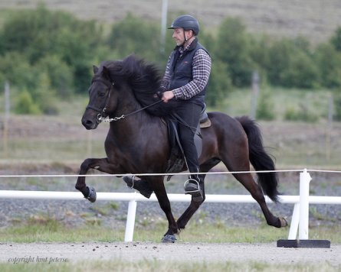
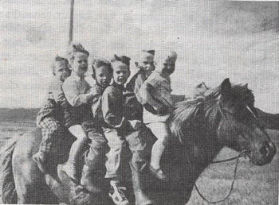
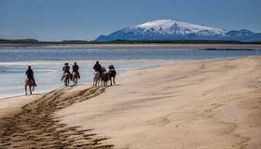
Die Aufgaben des Pferdes
Ziel ist es, ein Reitpferd zu züchten, das für verschiedene Aufgaben und Einsatzzwecke von unterschiedlichen Reitern verwendet werden kann
Die Einsatzgebiete des Pferdes sind in erster Linie bestimmt von seinen Qualitäten als Reitpferd, wie es für das Freizeitreiten, für Wanderreiten und für verschiedene Arten von Sport-Wettkämpfen

Slide 7
Der Charakter des Pferdes
Ziel ist ein Charakter, der es ermöglicht, das Pferd für verschiedene Einsatzbereiche zu nutzen, mit besonderem Augenmerk auf einen ruhigen, freundlichen und kooperativen Charakter
Das Pferd soll mutig und zuverlässig im Umgang und beim Reiten sein
Das Zuchtziel umfasst eine Vielzahl von Pferdetypen in Bezug auf Leistungsbereitschaft und Reaktionsgeschwindigkeit:
von reaktionsschnellen und willigen bis hin zu ruhigeren Pferden
jedoch immer mit dem Schwerpunkt auf Kooperations- und Leistungsbereitschaft

Slide 8
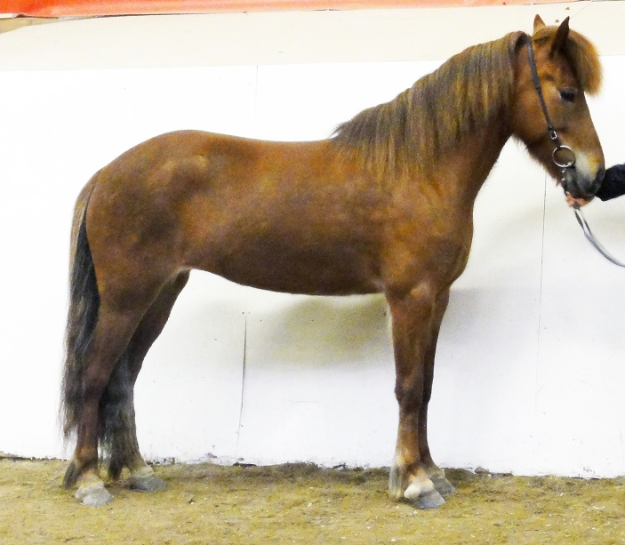
Das Exterieur des Pferdes im Allgemeinen
Das Gebäude sollte funktionell sein und so die Gesundheit und Haltbarkeit des Pferdes garantieren
Von größter Bedeutung ist dabei die Tragfähigkeit, die natürliche, fließende Gangqualität und die Fähigkeit, sich unter dem Reiter im Gleichgewicht zu bewegen, sowie die einwandfreie Funktion des gesamten Körpers.
Das Exterieur sollte sich auch durch Schönheit und
ein ansprechendes Aussehen auszeichnen, wobei
der Schwerpunkt auf Kraft und guter Bemuskelung
liegt.

Slide 9
Reiteigenschaften/ Gangarten im Allgemeinen
Ziel ist es, ein qualitätsvolles Gangpferd zu züchten:
das über eine natürliche Fähigkeit verfügt, seinen Reiter im Gleichgewicht zu tragen,
mit Leichtigkeit und gut aufgerichtet sich selbst trägt und sich beim Reiten wunderschön und elegant präsentiert
eben ein echter isländischer Gæðingur!
Ein weiteres Hauptziel in Bezug auf die Fähigkeit eines Gangpferdes sich in den lateralen Gangarten zu bewegen ist, dass dieses Pferd auch in den Grundgangarten den richtigen Takt findet und hierfür die entsprechende anatomische Beweglichkeit hat,
das Pferd soll in der Lage sein, sich auch in den Grundgangarten frei und in einem gleichmäßigen Rhythmus vorwärts zu bewegen.
Alle Gangarten sollen zudem von Geschmeidigkeit, Leichtigkeit, raumgreifenden Tritten und guter Tempofähigkeit gekennzeichnet sein.

Slide 10
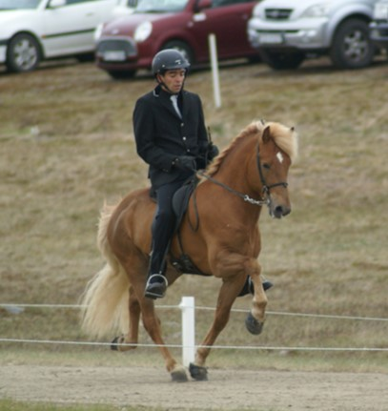
Körperbau - allgemeines Ziel
Das Pferd sollte eine konvexe Oberlinie haben, sodass es leicht seine gesamte Oberlinie runden kann
Seine Hinterhand zu aktivieren und einzusetzen.
Es sollte über eine natürliche Fähigkeit verfügen, seinen Widerrist, die Halsbasis und den Rücken anzuheben
Der Hals sollte geformt sein wie folgt:
Die Oberlinie des Halses ist länger als die Unterlinie und deutlich gerundet
im langsamen Tempo ist die Oberlinie deutlich mehr gerundet und höher aufgerichtet,
Die Hinterhand ist stärker untergesetzt in der Bewegung und nimmt vermehrt Last auf.
In höherem Tempo wird die gesamte Oberlinie verlängert und mehr gestreckt
Die Aktivität der Hinterhand wechselt zu vermehrter Schubkraft ohne die Tragfähigkeit des Rückens zu verlieren

Slide 11
Die Bewertungsskala
Die Ziele waren Folgende:
Die Merkmale sollten genauer definiert werden und die Beschreibungen sollten überarbeitet werden.
Die Beschreibung, was innerhalb jeder Eigenschaft besonders bewertet und herausgestellt wird: z.B im Exterieur /r.a.
Das Beschreiben der wichtigen Grundelemente, die für das Erzielen einer bestimmten Benotung erforderlich ist.
Bevor verschiedene Versionen einer Note beschrieben werden.
Dies macht die Notenskala übersichtlicher und verständlicher und einfacher zu bedienen.

Slide 12
Die Bewertungsskala
Im Exterieur
Einbeziehen der Kenntnisse über den Zusammenhang zwischen Körperbau und Reiteigenschaften
Betonung der Bedeutung der funktionelle Anatomie
Bei den Reitpferdeeigenschaften: Mehr Betonung auf:
Gleichgewicht und angeborene Bewegungsmöglichkeit- als korrekte Körperfunktion
Die Qualität der Gänge in den verschiedenen Tempi: Tölt, Galopp und Trab.
Unterschiedlichen Anforderungen an 4 (und 5) - jährige Pferde
Kooperation, Ausgeglichenheit und Gelassenheit im Charakter
Die Einbeziehung der Aufgaben, die den Wert der Informationen bei der Vorstellung des Pferdes erhöhen
und die natürliche Leistungsfähigkeit und die Möglichkeiten des einzelnen Pferdes zeigen

Slide 13
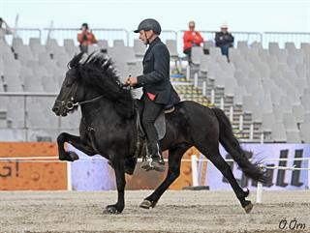
Die Beurteilung des Gebäudes
Die wichtigsten Dinge, die bei der Beurteilung
besonders honoriert werden:
Gutes Gleichgewicht und gute Balance
Kraft
Ein Bergauf-Gebäude
Ein korrekte geformter Hals
Die resultierenden Ziele daraus für die Reiteigenschaften:
Leichtrittigkeit und Mühelosigkeit bei der Bewältigung von gestellten Aufgaben
Gute Fähigkeit zur Selbsthaltung,
Hohe Geschmeidigkeit,
Gute Fähigkeit zur Versammlung,
klar getrennte Gänge

Slide 14
Das Gebäude – Vorschläge für Änderungen
Hals, Widerrist und Schultern:
es wird mehr Gewicht auf die Form des Halses und den Hals-Ansatz gelegt
Etwas weniger auf Länge und Feinheit.
Rücken und Kruppe:
Betonung der Oberlinie des Rückens:
da diese die Gangqualität und die Tragfähigkeit stark beeinflusst
Proportionen:
mehr Gewicht auf die Balance: Favorisiert wird ein Bergauf-Gebäude mit einer Bergauf-Balance,
Breite der Brust, und richtige Proportionen sind wichtiger als ein leichter Rumpf.
Beinposition:
Es wird mehr Gewicht auf die Position der Beine gelegt - weniger auf den Bein-Umfang
Hufe
mehr Betonung der Huf-Form - weniger Betonung der Tiefe des Hufes

Slide 15
Reiteigenschaften Voraussetzung für Noten von 9,0 oder höher
Im Allgemeinen:
Korrekte Körperfunktion
Lange und geschmeidige Oberlinie
das Pferd zeigt in der Bewegung eine „Bergauf-Tendenz“
Geschmeidigkeit und fließende Bewegungen
Elastizität
Es werden geringere Anforderungen an die Tempofähigkeit gestellt, wenn das Pferd sehr gute Eigenschaften in den Gangarten Tölt und Trab im langsamen Tempi besitzt
Ziel ist ein Pferd, das über hochwertige Gangqualität und Bewegungsabläufe in allen Tempi verfügt.
Langsamer Tölt
Das Pferd muss in der Lage sein, ohne viel besondere Vorbereitung vom Schritt aus anzutölten in einen taktklaren und gut ausbalancierten langsamen Tölt mit sehr guter Gangqualität
Trab:
Für eine hohe Note muß ein Pferd verschiedene Tempi mit sehr guter Trab-Qualität (guter Raumgriff, deutliche Sprungphase) zeigen

Slide 16
Tölt
Verstärkte Fokussierung auf Gleichgewicht, Balance und Selbsthaltung des Pferdes
Note 8,5 –
Das Pferd töltet mit Leichtigkeit und kann ohne große Vorbereitung im taktklaren Tölt antreten.
Das Pferd ist in guter Balance; es behält einen gleichmäßigen Viertakt bei und zeigt Leichtigkeit und gute Vorhandaktion ohne größere Einwirkungen.
Das Pferd zeigt eine Bergauf-Tendenz in der Bewegung.
Note 9,0 oder höher –
Das Pferd muss Geschwindigkeitsänderungen aufweisen und ein gutes Gleichgewicht halten, wenn der Reiter die Zügel löst.
Die Eigenschaften des langsamen Tölt spiegeln sich besser im Notenergebnis für den Tölt wider :
Für eine Gesamtnote im Tölt von 9,0 darf die Differenz zwischen dem langsamen Tölt und dem Gesamt-Ergebnis für den Tölt lediglich 0,5 betragen
Dies gilt für Pferde im Alter von 6 Jahren und älter
Bei Pferden in einem Alter von 4 und 5 Jahren darf der Noten-Unterschied 1,0 sein

Slide 17
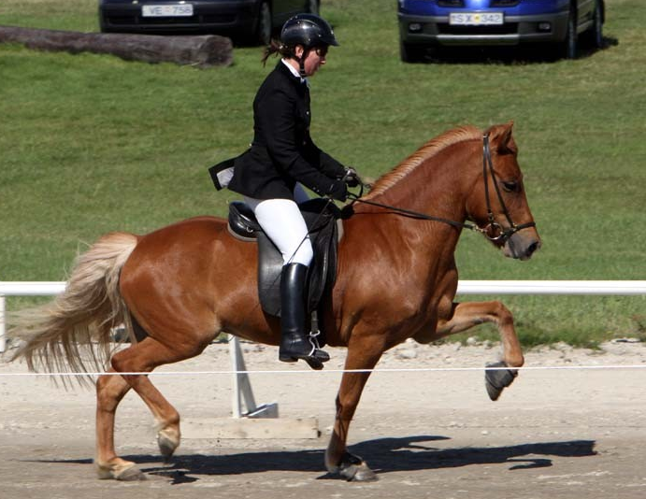
Trab
Note 9,0 oder höher –
Klarer, sicherer Trab mit langen, hoch-weiten Tritten.
Das Pferd zeigt leichtfüßige und elastische Bewegungen,
Es ist in gutem Gleichgewicht und verfügt über große hoch-weite Bewegungen mit guter Sprungphase;
Seine Bewegungen sind bergauf mit einer langen, gewölbten und geschmeidigen Oberlinie.
Das Pferd trabt mit sicherem Takt, guter Balance und dem Ausdruck von Leichtigkeit und Mühelosigkeit in verschiedenen Tempi
Note 8,5 –
Der Trab ist klarer und sicherer mit guter Oberlinie und geschmeidigem Rücken und ohne deutliche Fehler im Bewegungsablauf.
Dies ist die maximal mögliche Note bei wiederholtem Schmieden.

Slide 18
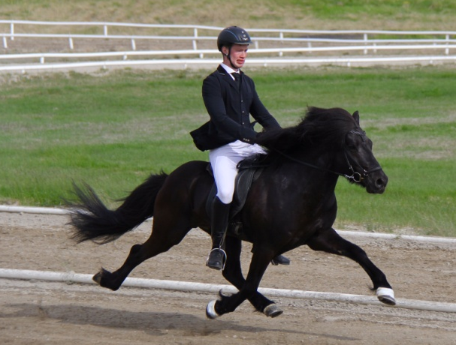
Pass
Es wird eine stärkere Betonung auf das Gleichgewicht, die Sicherheit und die korrekte, fehlerfreien Bewegungsablauf gelegt.
Die Gesamtlänge des Sprints beträgt 150 Meter für 5- 7- jährige Pferde und 75 Meter für vierjährige Pferde.
Ein leichter, fließender Übergang vom Galopp zum Pass, ein leichter Zügelkontakt während des Passlaufs sowie eine geschmeidige und ausgewogenes Zurücknehmen sind Faktoren, die den Wert der Passnote erhöhen können, da sie die Sicherheit und Ausgewogenheit des Passes zeigen.
Note 8,5 –
Für eine Note von 8,5 oder höher muß das Pferd vor dem Übergang zum Pass deutlich im Galopp geritten werden.

Slide 19
Gallop / Canter (langsamer Galopp)
Der Galopp sollte im höchstmöglichen Tempo gezeigt werden, in dem das Pferd in der Lage ist, im Gleichgewicht zu laufen
Die Beschleunigung vom langsamen Galopp zum Renn-Galopp sollte gezeigt werden auf eine volle Sprintlänge von mindestens
150 Metern, 4-jährige Pferde brauchen nur 70 Meter zu zeigen
Gleichmäßige, fließende Beschleunigung und Verlangsamung des Pferdes in gutem Gleichgewicht ist eine Form der Ausführung bei, die unterstützend dabei wirkt, die Punktzahl für die Gangart Galopp zu erhöhen, wenn sie vom Pferd gut ausgeführt gezeigt wird.
Für die höheren Punktzahlen im Galopp sind besonders wichtige Punkte in der Bewertung:
die Betonung des Gleichgewichtes
der korrekten Bewegungsablauf in der Gangart
die Geschmeidigkeit
Mit hoher Wahrscheinlichkeit besteht hier ein Zusammenhang mit der Genetik der Pferde in Bezug auf das sog. Pass-Gen: bei den AA/CA-Pferden

Slide 20
Schritt
Das Pferd soll sich in einem klaren und gleichmäßigen Viertakt-Rhythmus mit langen Schritten bewegen
die Bewegungen sollen gleichmäßig und weit sein, dabei gleichzeitig energisch mit einer gewissen Form der Aktion als eine geringe Verzögerung vor dem Auffussen bei jedem Tritt
Der Hals des Pferdes ist durchschnittlich angehoben getragen, möglichst nicht hinter der Senkrechten,
spannungsfrei und mit einer langen und gerundeten Oberlinie
Der Rücken schwingt stark und elastisch und ermöglicht eine fließende und uneingeschränkte Vorwärts-Bewegung, die durch den gesamten Körper des Pferdes verläuft, von der Stirnlocke bis zum Schweif.
Die Hinterhand tritt gut und weit unter
das Pferd zeigt sich ausgeglichen und stabil im Gang
Besonders wichtig für die Betonung der Gangart Schritt ist:
der Takt, die Geschmeidigkeit und eine gute Köperbeweglichkeit, dies ist entscheidender als ein besonders weites Übertreten beim Auffußen

Slide 21
Spirit / Charakter / Gesamteindruck / Temperament
Charakter / Sprit:
Hierbei soll eine Einschätzung erfolgen in Bezug auf den Charakter des jeweiligen Pferde
Gewünscht ist ein temperamentvolles, williges, kooperatives Pferd sowohl im Umgang als auch beim Reiten,
das gleichzeitig in der Lage ist sich leicht wieder zu entspannen.
Das Zeigen von Tempowechseln in den Gängen, eine Vorstellung am durchhängenden Zügel, das Reiten von Schlangenlinien und andere Aufgaben, die die Kooperationsfähigkeit des Pferdes demonstrieren, können die Notengebung verbessern
Gesamteindruck:
Hierfür erfolgt die Beurteilung des Pferdes während der gesamten Show unter Berücksichtigung des Ausdrucks, des Bewegungsablaufes insgesamt,
Die Aufrichtung des Pferdes, seine Geschmeidigkeit und seiner Oberlinie fließt in die Bewertung ein,
hier ist insbesondere die Haltung des Halses und des Genickbereiches sowie die Kopfhaltung wichtig,
die Aktion des Pferdes, die Höhe und Weite der Bewegungen in allen Gangarten und auch das Tragen des Schweifes als Ausdruck von Zufriedenheit fließen in die Bewertung mit ein

Slide 22
Grundsätze für die Beurteilung der Reiteigenschaften
Verstärkte Betonung der Grundkomponenten in der Körperfunktion
Ziele hierbei sind: Takt, Gleichgewicht, Geschmeidigkeit, Balance, Selbsthaltung, korrekte Oberlinie
Dies sind Elemente, die für alle Anforderungen und die verschiedenen Funktionsbereiche des Reitens von hoher Bedeutung sind.
Ein breites Zuchtziel – ermöglicht den Einsatz der Pferde für viele verschiedenen Aufgabenbereichen
Hierfür liegt deshalb eine verstärkte Betonung auf der korrekten Körperform und der Anatomie als einem „Bergauf-Gebäude mit einer besseren Voraussetzung für eine geschmeidige Oberlinie, eine gute, leichte Selbsthaltung verbunden mit entsprechender Tragkraft und eine mühelose Versammlung

Slide 23
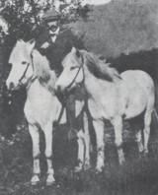
Bewertungsskala - Gesamtpunktzahl
Die Wertigkeit der einzelnen Merkmale
Tölt ist die wertvollste Eigenschaft.
Es soll eine gleichmäßigere Verteilung des Gewichtes der einzelnen Eigenschaften erzielt werden
Eine besondere Bedeutung hat die Betonung der Vielseitigkeit der Islandpferde
Ein besonders hohes Gewicht wird bei der Gebäudebeurteilung auf die Oberlinie gelegt
Zukünftig ist eine doppelte Gesamtbewertung in folgender Form:
Heute vergleichen wir in unserer Zuchtprüfung nach FIZO alle Pferde als Fünfgang Pferde.
Zukünftig wollen wir auch zusätzlich eine Gesamtnote ermitteln für alle Pferde als Viergang-Pferde
Unterstützt wird dies durch die Ermittlung des Genstatus der Pferde in Bezug auf das Pace-Gens
Das Ziel ist die Zucht von hochwertigen Reitpferden als 4-Gänger oder 5-Gänger.

Slide 24
Genetische Korrelationen einzelner Merkmale
Für die Oberlinie (Hals, Widerrist und Schultern, Rücken, Kruppe und Proportionen) besteht eine signifikante Korrelation zu den Reiteigenschaften
Dies gilt auch für Hufe
eine geringe Korrelation mit den Reiteigenschaften besteht für die Qualität und Korrektheit der Beine
Generell besteht eine positive (und oft hohe) genetische Korrelation zwischen den einzelnen Merkmalen von Reiteigenschaften.
Eine Änderungen der Gewichtungsfaktoren von einzelnen Merkmalen haben daher wenig Einfluss auf den genetischen Fortschritt.
Der Schritt hat die niedrigste Korrelation mit den anderen Reiteigenschaften, auch zu Renn-Galopp und Pass bestehen eher negative Korrelationen

Slide 25
Genetische Korrelationen einzelner Merkmale
Zusammenhänge zwischen den überprüften Eigenschaften der Feldprüfungen im Zuchtbereich und den Wettbewerbsergebnissen im Sport
Hier für die Prüfungen im Tölt, Viergang, Fünfgang und Passrennen
Oft hohe positive genetische Korrelation mit Gebäudemerkmalen :
Hals, Widerrist und Schultern, Proportionen und Hufe
Ergebnisse der Zuchtprüfungen im Tölt: 96% genetische Korrelationen zu Ergebnissen im Tölt-Wettbewerb
Ergebnisse der Zuchtprüfungen im Trab: 95%. genetische Korrelationen zu Ergebnissen im Viergang-Wettbewerb
Ergebnisse der Zuchtprüfungen im Pass : 83% genetische Korrelationen zu Ergebnissen im Passrennen
Ergebnisse der Zuchtprüfungen für Spirit und Temperament : 75%-88%- genetische Korrelation mit den Sport-Wettbewerbsergebnissen

Slide 26
Die Gewichtung der Faktoren
Der Schwerpunkt auf die Vielseitigkeit der Pferde wird verstärkt
das Augenmerk wird vermehrt auf die Grundgangarten gelegt
Canter (langsamer Galopp) und Galopp werden als zwei getrennte Merkmale gewertet:
Der Canter ist eine Gangart mit einem Dreitakt
Der schnelle Galopp (Renngalopp) ist eine Gangart im Vier-Takt.
Von daher wird der Galopp definiert und gewertet als eine Gangart mit zwei Eigenschaften.
Auf diese Weise erhält man korrektere Informationen

Slide 27
Gewichtungsfaktoren - die Ideen (die rechte Tabelle ist der Vorschlag des isländischen Zuchtrates)
Merkmal: | % | Merkmal: | %
Kopf | 2 | Tölt | 15
Nacken, Widerrist & Schultern | 10 | Trab | 9
Rücken & Kruppe | 6 | Pass | 10
Proportionen | 8 | Canter | 4
Beinqualität | 5 | Gallop | 2
Korrektheit der Beine | 2 | Spirit | 5
Hufe | 5 | Gesamteindruck | 10
Mähne & Schweif | 2 | Schritt | 5
Total | 40 |  | 60
Merkmal: | % | Merkmal: | %
Kopf | 2 | Tölt | 16
Nacken, Widerrist & Schultern | 8 | Trab | 9
Rücken & Kruppe | 5 | Pass | 10
Proportionen | 7 | Canter | 4
Beinqualität | 4 | Gallop | 3
Korrektheit der Beine | 2 | Spirit | 7
Hufe | 5 | Gesamteindruck | 10
Mähne & Schweif | 2 | Schritt | 6
Total | 35 |  | 65

Slide 28
4-Gang-Gesamtwertung, Berechnung einer Gesamtwertung auch für 4-Gänger
Vorschlag: die Berechnung von 2 Gesamtergebnissen für jedes Pferd.
Eine Gesamtpunktzahl wie sie heute ist auf der Grundlage der Berechnung des Pferdes als 5-Gänger.
eine Gesamtpunktzahl als "4-Gänger", bei der das Gewichtsverhältnis des Passes auf die anderen Reiteigenschaften verteilt wird.
Heute berechnen und vergleichen wir die Ergebnisse der Zuchtprüfungen alle Pferde auf der Basis als 5-Gang-Pferde.
Ein Vier-Gang-Gesamtergebnis ist ein interessanter Vergleich.
Dies wird zu einer positiveren Betrachtung aller Pferde mit guten Grundgangarten führen
das - C-Allel wird über die positive Betrachtung der 4-Gänger in der Zucht erhalten
es wird einen positiven Effekt haben auf die Teilnehmerzahl der Pferde an den Zuchtprüfungen
Der BLUP wird zusätzlich auch für die Gesamtbewertung von 4-Gängern berechnet
Zusätzlich besteht die Möglichkeit, auch Vererber und Muttertiere zu ehren, die hervorragende 4-gängige Nachkommen hervorbringen

Slide 29
Ergebnis der Überarbeitung
Die allgemeine Zuchtziele werden genauer definiert
Die Bewertungsskala wird den heutigen Erfordernissen angepasst
Die Gewichtung der Faktoren wird dementsprechend überarbeitet
Das BLUP-Systems wird auf dieser Grundlage ebenfalls weiter entwickelt werden
Wir geben den Züchtern die bestmöglichen Informationen.
Eine wirksame Selektion der Reitpferde kann besser praktiziert werden
Mehr Zuchtpferde werden bei Zuchtprüfungen bewertet werden

Slide 30
Für die Rasse Islandpferd sehen wir eine glänzende Zukunft
In den letzten Jahrzehnten wurden große züchterische und genetische Fortschritte erzielt.
Wir haben ein sehr gutes Zuchtsystem, dass wir stetig weiter verbessern
Wir erweitern auf diese Weise unser
Wissen über unsere Pferde
gleichzeitig erhöhen wir die Bekanntheit des
Islandpferdes als besonders vielseitig
einsetzbare Pferderasse
auf diese Weise werden wir auch Märkte für
das Islandpferd erschließen
als ein Pferd, das unsere Träume erfüllen
kann und unser Leben bereichert.

